Slide 1
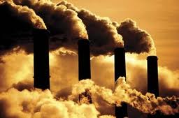
Sumber dan Karakteristik Limbah
By
Ahmad Irfandi, SKM, MKM

Slide 2
Sumber Limbah Cair, Padat, Gas
Limbah Gas
Bahan Baku
(PP 101/2014)
Proses Produksi
Produk
Air limbah
Limbah Padat
Limbah Cair
IPAL
Air buangan (Permen LH No. 5 Tahun 2014)
Limbah B3 (PP 101/2014)

Slide 3
Identifikasi Limbah
Dari sumbernya
Dari uji karakteristik
Dari uji toksikologi
Melakukan pencatatan atau pengumpulan data
Mengevaluasinya
Pengaruh positif atau negatif

Slide 4
Tujuan Identifikasi
Mengklarifikasikan atau menggolongkan limbah tersebut apakah limbah tersebut berbahaya atau tidak
Mengetahui sifat limbah tersebut untuk menentukan metoda terbaik penanganan, penyimpanan, pengolahan, pemanfaatan, dan/atau penimbunan
Menentukan sifat limbah tersebut untuk menilai kecocokan untuk diolah dengan limbah lainnya
Menilai atau menganalisis potensi terhadap lingkungan dan/atau dampak terhadap kesehatan manusia dan makhluk hidup lainnya dari limbah tersebut

Slide 5
Sumber Limbah
Limbah dari sumber yang tidak spesifik
Limbah dari sumber yang spesifik
Limbah dari bahan kimia kadaluarsa, tumpahan, bekas kemasan, dan buangan produk yang tidak memenuhi spesifikasi

Slide 6
Limbah dari sumber yang tidak spesifik
Limbah dari sumber tidak spesifik adalah limbah yang pada umumnya berasal bukan dari proses utamanya, tetapi berasal dari kegiatan pemeliharaan alat, pencucian, pencegahan korosi (inhibitor korosi), pelarutan kerak, pengemasan, dll

Slide 7
Limbah dari sumber spesifik
Limbah dari sumber spesifik adalah limbah sisa proses suatu industri atau kegiatan yang secara spesifik dapat ditentukan berdasarkan kajian ilmiah

Slide 8
Limbah dari bahan kimia
Limbah dari bahan kimia limbah yang berasal dari bahan kimia, bahan kimia kadaluarsa, tumpahan, bekas kemasan, dan buangan produk yang tidak memenuhi spesifikasi yang ditentukan atau tidak dapat dimanfaatkan kembali maka suatu produk menjadi limbah yang memerlukan pengelolaan.

Slide 9
Karakteristik Limbah Industri
Mudah meledak
Mudah terbakar
Bersifat reaktif
Beracun
Menyebabkan infeksi
Bersifat korosif

Slide 10
Dapat menyebabkan atau memberikan pengaruh yang berarti untuk terjadinya atau meningkatnya kematian atau sakit yang serius
Berpotensi menimbulkan bahaya terhadap kesehatan manusia dan/atau lingkungan apabila disimpan, diangkut, dimanfaatkan, diolah, ditimbun, dibuang dengan tidak benar atau tidak dikelola.

Slide 11
Limbah mudah meledak
Limbah mudah meledak adalah limbah yang pada suhu dan tekanan standar (25⁰C, 760 mmHg) dapat meledak atau melalui reaksi kimia atau fisika dapat menghasilkan gas dengan suhu dan tekanan tinggi yang dengan cepat dapat merusak lingkungan sekitarnya.
Apabila nilai temperatur pemanasan limbah > temperatur senyawa acuan maka limbah akan meledak

Slide 12
Limbah mudah terbakar adalah limbah-limbah yang mempunyai salah satu sifat sebagai berikut:
Limbah yang berupa cairan
mempunyai titik nyala < 60 °C (140 °F)
akan menyala apabila terjadi kontak dengan api, percikan api sumber nyala lain pada tekanan udara 760 mmHg.
2) Limbah yang berupa padatan
Limbah yang pada temperatur dan tekanan standar (25 °C, mmHg) dapat mudah menyebabkan kebakaran memalui gesekan, penyerapan uap air, atau perubahan kimia secara spontan dan apabila terbakar dapat menyebabkan kebakaran yang terus menerus dalam 10 detik
Apabila nilai titik didih <40⁰C -→ karakteristik mudah terbakar
Merupakan limbah yang bertekanan yang mudah terbakar.
Merupakan limbah pengoksidasi

Slide 13
Limbah yang bersifat reaktif adalah limbah yang mempunyai sifat-sifat sebagai berikut:
Limbah yang pada keadaan normal tidak stabil dan dapat menyebabkan perubahan tanpa peledakan
Limbah yang dapat bereaksi hebat dengan air
Limbah yang apabila bercampur dengan air berpotensi menimb ledakan, menghasilkan gas, uap atau asap beracun dalam jumlah membahayakan bagi kesehatan manusia dan lingkungan.
apabila volume gas yang dihasilkan per 1 kg limbah adalah 1 liter karakteristik reaktif
Merupakan limbah sianida, sulfida, atau amoniak yang pada kondisi antara 2 dan 12,5 dapat menghasilkan gas, uap, atau asap beracun jumlah yang membahayakan kesehatan manusia dan lingkungan
Limbah yang dapat mudah meledak atau bereaksi pada suhu dan te standar (25 °C, 760 mmHg)
Limbah yang menyebabkan kebakaran karena melepas atau menerima oksigen atau limbah organik peroksida yang tidak stabil dalam suhu tinggi

Slide 14
Limbah Beracun
Limbah beracun adalah limbah yang mengandung pencemar yang bersifat racun bagi manusia atau lingkungan yang dapat menyebabkan kematian atau sakit yang serius apabila masuk kedalam tubuh melalui pernafasan, kulit, atau mulut
Apabila konsentrasi limbah salah satu pencemar melebihi baku mutu → karakteristik beracun

Slide 15
Limbah yang menyebabkan infeksi
bagian tubuh manusia yang diamputasi;
cairan dari tubuh manusia yang terkena infeksi;
limbah dari laboratorium;
limbah lainnya yang terinfeksi kuman penyakit dapat menular.

Slide 16
Limbah bersifat korosif
Menyebabkan iritasi (terbakar) pada kulit.
Menyebabkan proses pengkaratan pada lempeng baja (SAE 1020) dengan laju korosi lebih besar dari 6,35 mm/tahun dengan temperaur penguji 55⁰C
Mempunyai pH sama atau kurang dari 2 untuk limbah bersifat asam atau lebih besar dari 12,5 untuk yang bersifat basa.

Slide 17
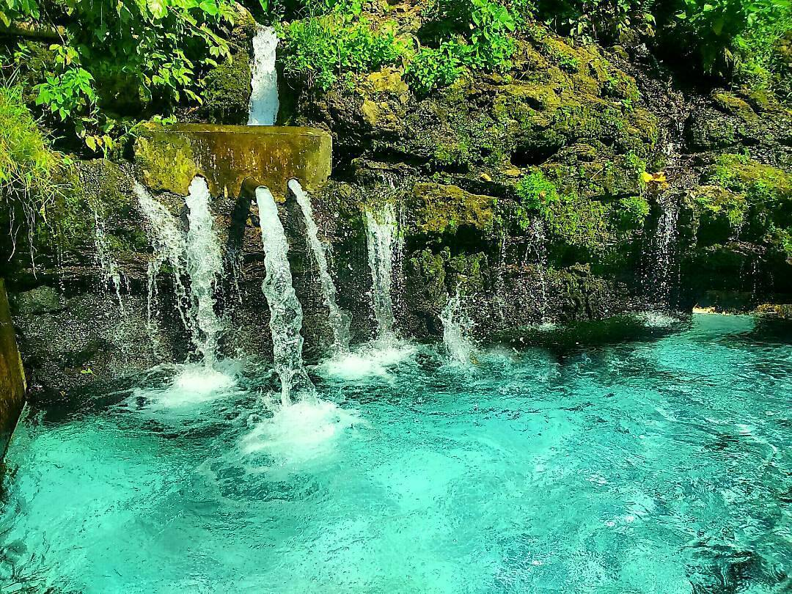
Jangan tinggalkan air mata bagi anak cucu kita tetapi tinggalkanlah mata air yang berguna bagi kehidupannya

Slide 18
TERIMAKASIH
SELAMAT BELAJAR

